Slide 1
基于人工智能的地震波初至拾取研究
李峰，lif_lc@Inspur.com
浪潮AI算法研究员，AI & HPC产品部

Slide 2
目录
CONTENTS
1
研究意义
4
关键问题
2
研究现状
5
技术路线
3
研究内容
6
可行性分析

Slide 3
研究意义
地震资料初至拾取技术是静校正、层析成像及VSP等技术的关键，初至拾取的正确与否，在很大程度上影响后续处理的精度。在地表复杂及信噪比较低的情况下，目前仍然无法取得满意的拾取结果。
初至波层析技术向三位方向发展，人工的初至拾取工作繁重、校对困难。探寻可靠的自动拾取技术变得尤为重要。

Slide 4
研究现状
传统信号处理技术 | 基于智能算法的初至波拾取技术
能量比值法（左国平, 2004） | 神经网络法（Murat, 1992）
瞬时强度比法（张伟, 2009） | 级联相关算法（宋建国, 2018）
分形法（牛沛琛, 2007） | 改进滑窗法（刘志成, 2007）
图像处理法（曹茂森, 2004） | 自适应叠加法（林凡生, 2017）

Slide 5
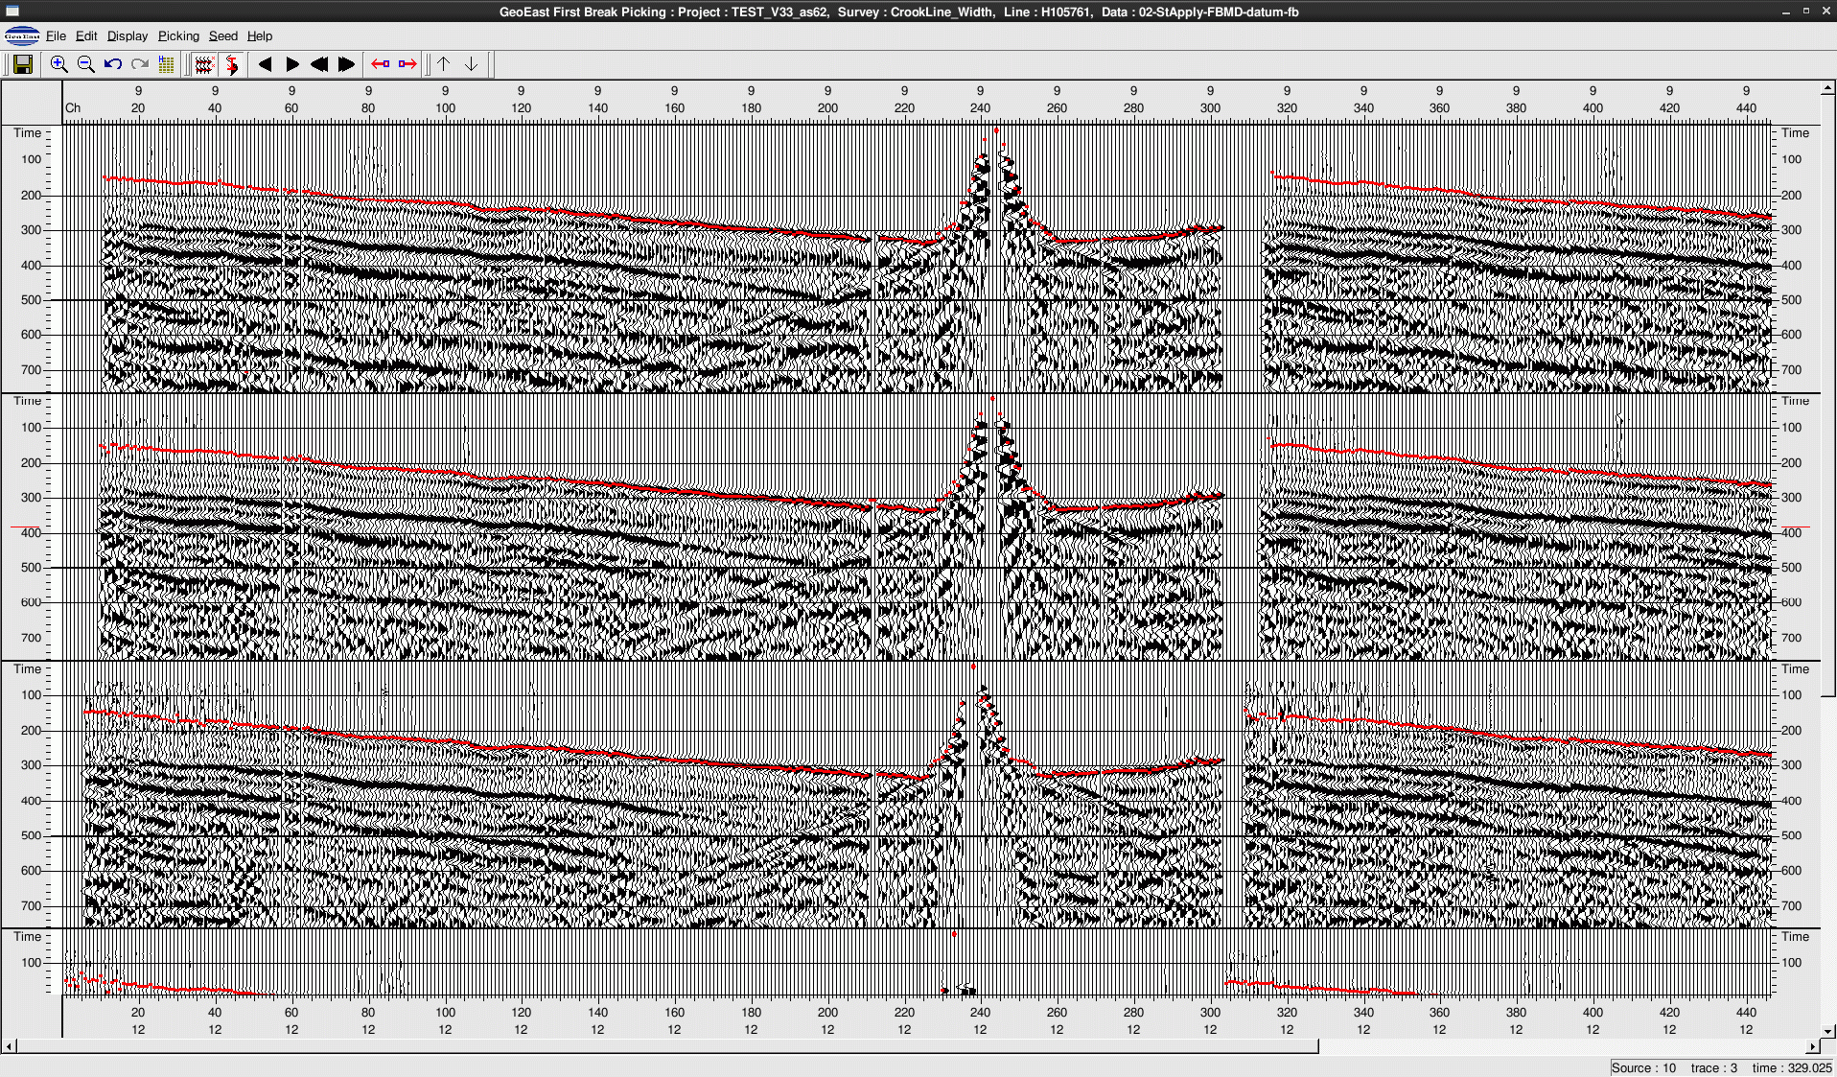
研究内容
初至波拾取技术，就是通过信号处理、关联分析、人工智能等技术，将地震资料中折射波首次到达检测点时的波峰时间提取出来的技术。
根据所给检测道的数量和排布，初至拾取可分为单道单炮拾取，多道单炮拾取和多道多炮叠加拾取。

Slide 6
关键问题
每个探测区域的炮数、检波点数量、检波采样数量不同，因此模型读取的数据维度不同，需要构建可处理变维度数据的模型。
对单炮单道波形，构建合理的特征集，准确拾取到初至走时。
对单炮多道的初至走时，设计适用的滤波算法，剔除异常道数据，准确拟合初至波走时趋势。
寻找单道多炮数据之间的关联性，构建矫正关系模型，提高初至拾取的置信度。

Slide 7
技术路线——整体框架
3D数组
振幅（炮号，道号，采样序号）
2D数组
时间（炮号，道号）
异常分析
启发式滤波
EM算法
地震记录
数据拆分
单道拾取
多道平滑
数据写入
局部矫正
叠加、校偏

Slide 8
关键技术——数据拆分
由于初至走时通常都在单道数据的前部，为了减小计算量，可对所有数据固定采样点个数，如固定每道截取前500个采样点。在实际应用中，需要对每一道数据进行拾取，因此初步设计的数据拆分不对道数和炮数进行修正。

Slide 9
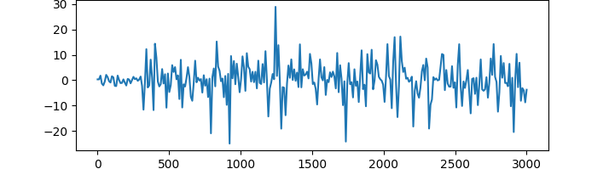
关键技术——单道拾取
基于神经网络的单道初至拾取技术，需要将初至波检测问题转化为分类问题，如下图所示，当窗口中包含初至波时，窗口特征对应为1，否则为0。其中，每个窗口作为一个样本，窗口对应的特征作为标签。
难点：信号特征工程构建
0
0
0
1
0
0
0
0
0
0
0
0
0
0
0
0
0
0
0
0
0
0
0
0
0
0

Slide 10
关键技术——单道拾取
多尺度窗口+NMS
为了提高初至拾取检测的准确度，可采用多尺度窗口对单道地震记录进行拾取，再经过NMS算法缩小候选窗口。

Slide 11
关键技术——多道平滑
核心：通过相邻道的初至时间趋势和初至时刻能量特征，剔除并平滑异常初至走时。
方法：传统滤波方法（e.g. 中值滤波），样条插值法，一分类法（one-classSVM），密度聚类（DBSCAN），决策树等

Slide 12
关键技术——叠加校偏
由于地下地壳差异，部分检波点无法接收到特定起爆点传来的地震波，因此需要对不同炮点的多炮数据进行叠加，以增强检波信号，提高初至拾取准确度。
偏移校正：因为每次放炮点的位置不同，地震波传播到各检波点的时间也有所差异，但是可以根据放炮点位置偏移，估算地震波的偏移量。此外，通过计算不同炮的波形特征，通过特征匹配算法也可以得到对应的偏移校正量。
道集叠加：经过偏移校正后的道集数据可以相互叠加以增强检波信号，如采用均值、加权平均法、EM算法等
注：叠加校偏可在单道拾取前进行，也可在多道平滑后进行。前者操作简单，但会丢失部分道集相关性，后者特征保留完整，但是模型相对复杂。

Slide 13
可行性分析
初至拾取整体流程由数据拆分、单道拾取、多道平滑、叠加校偏和局部矫正等处理过程构成，各过程可独立、并行开发，具有可操作性和可验证性。
采用基于神经网络等连接主义的方法识别初至窗口的技术已经相对成熟，在国内外已有较多理论基础指导模型构建和特征工程。
采用基于AI技术的初至拾取需要将每一道信号转换成窗口和标签的形式，地震记录数据充足，标签标识明确，问题空间闭合完备，适合采用有监督学习技术。
多道平滑的核心是滤波技术，目前传统的滤波技术和各种智能滤波技术、聚类技术以及缺失数据插值等技术发展迅速，已具备较多的理论基础和开源工具。

Slide 14
预期进度安排（参考）
2018.06.25 ~ 2018.07.02 技术讨论及数据形式确定
2018.07.03 ~ 2018.08.03 项目整体概要设计
2018.08 月 ~ 2018.10月 数据预处理与数据拆分
2018.10月 ~ 2018.11月 单道初至抽取技术实现
2018.11月 ~ 2018.12月 多道平滑技术实现
2018.12月 ~ 2019.01月 多炮叠加校偏技术实现
2019.01月 ~ 2019.02月 初至拾取结果AB测试
2019.02月 ~ 2019.04月 结果优化及撰写技术文档

Slide 15

谢谢！ 浪潮AI，助力中国企业人工智能发展之路
技术支持
李峰
lif_lc@Inspur.com

